Slide 1
Programación Extrema (XP)
Módelo de Proceso de Datos y Orientacion a Objetos.
Elias Franco y Kevin Doerksen

Slide 2
¿Qué es y para qué sirve?
La programación extrema(XP) es un tipo de enfoque en el desarrollo de sistemas, que se enfoca en aceptar las buenas prácticas a la hora de desarrollar el software que se necesita llevándolos al extremo.

Slide 3
¿Cuáles son sus etapas o partes?
La Programación Extrema consta de cuatro actividades fundamentales;
1- Codificar: Luego de tener ya todos los requerimientos que obtuvimos del cliente, qué necesidad va a cubrir nuestro software, es hora de estructurar correctamente nuestro proyecto y implementarlo a código.
2 – Probar: En este punto, ya construido nuestro sistema, pasamos a la fase de probar/testear nuestro software, aquí pueden surgir demoras por eventualidades, como fallo en las computadoras, mayoritariamente la estructura del proyecto puede presentar errores que no previmos o que surgen al momento de estar probando.

Slide 4
¿Cuáles son sus etapas o partes?
3 – Escuchar: Esta variable es muy importante en la implementación de la Programación Extrema, puesto el escuchar y comunicar nuestras ideas para un mejor desempeño a la hora de realizar las operaciones nos brinda una mejor experiencia y sacarle el mayor provecho al tiempo que tenemos destinado al desarrollo.
4 - Diseñar: En cuanto al diseño del sistema, se basa en la simplicidad para agilizar el desarrollo, su mantenimiento constante y posterior. Contando con un diseño amigable y fácil de utilizar para el usuario final.

Slide 5
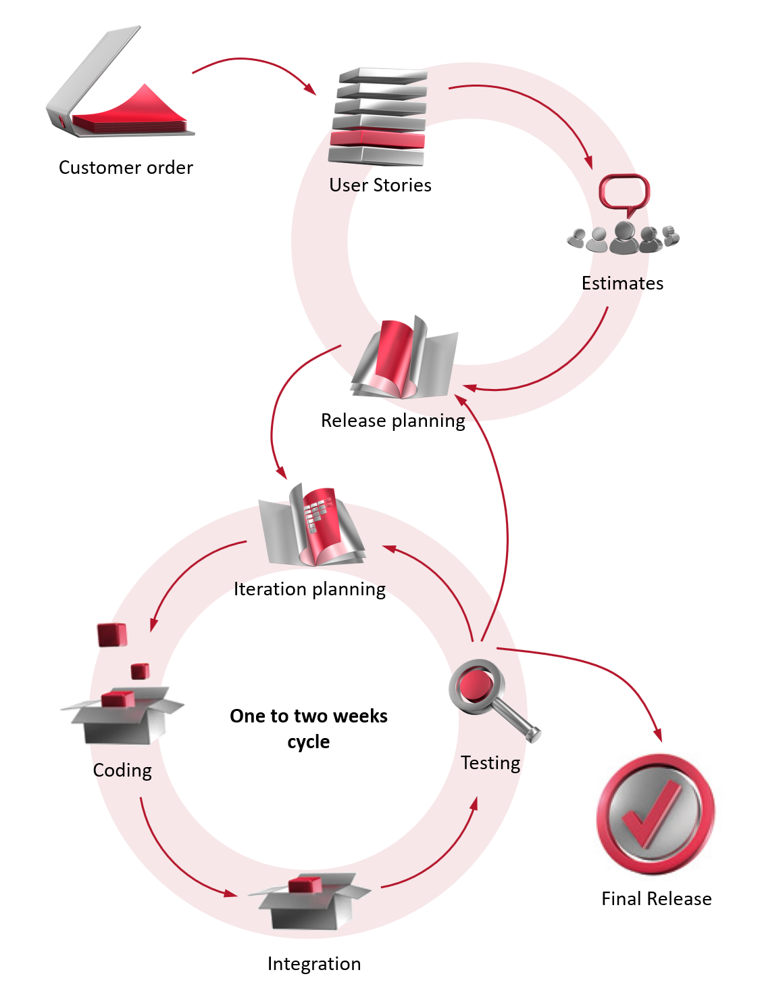
Modelo de la Programación Extrema
Pasos del Ciclo de Lanzamiento en el XP
Historias (User Stories): El cliente debería definir historias o descripciones comprensibles del producto, cual explican el funcionamiento que le gustaría tener del producto final.
Estimaciones (Estimates): Los desarrolladoras analizan estos historias y definen el tamaño y prioridad de ellos.
Plan de lanzamiento (Relaese Planning): Elaboran un plan, cual indica en que orden y en que ciclo deberían lanzar los individuales historias del cliente.
Inicio del Ciclo: Ahora empieza el ciclo, cual consiste de lo siguiente:
Planificación de iteración (Iteration planning): Los desarrolladoras se juntan con el cliente para decidir en cuales historias deberían trabajar.
Programación (Coding): Los desarrolladoras trabajan en la desarrollo de lo planeado; esta recomendado trabajar de a dos
Integración y comprobación (Integration and Testing): Después del desarrollo se debería integrarlo y probarlo
Lanzamiento final (Final Release): Después de cada ciclo se pone junto con el cliente para revisar lo que se hizo y decidir si está satisfecho o si es necesario otro ciclo.
Figura 1

Slide 6
Bibliografía
Figura 1: International Association of Project Managers. (2025, Marzo 18). Agile method: Extreme programming (XP) - IAPM - Agile project managers' guide. https://www.iapm-cert.net/documents/apmg-en/agile_method_xp.html
Kendall, K. E., & Kendall, J. E. (2011). Análisis y Diseño de Sistemas (8va ed.). Pearson Educación.

Slide 7
Pasos del Ciclo de Lanzamiento en el XP
Historias (User Stories): El cliente debería definir historias o descripciones comprensibles del producto, cual explican el funcionamiento que le gustaría tener del producto final.
Estimaciones (Estimates): Los desarrolladoras analizan estos historias y definen el tamaño y prioridad de ellos.
Plan de lanzamiento (Relaese Planning): Elaboran un plan, cual indica en que orden y en que ciclo deberían lanzar los individuales historias del cliente.
Inicio del Ciclo: Ahora empieza el ciclo, cual consiste de lo siguiente:
Planificación de iteración (Iteration planning): Los desarrolladoras se juntan con el cliente para decidir en cuales historias deberían trabajar.
Programación (Coding): Los desarrolladoras trabajan en la desarrollo de lo planeado; esta recomendado trabajar de a dos
Integración y comprobación (Integration and Testing): Después del desarrollo se debería integrarlo y probarlo
Lanzamiento final (Final Release): Después de cada ciclo se pone junto con el cliente para revisar lo que se hizo y decidir si está satisfecho o si es necesario otro ciclo.

